Slide 1
Урок обучения грамоте по теме
« ТЕАТР. Предложение. Текст»

Slide 2
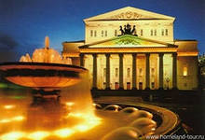
Театр

Slide 4
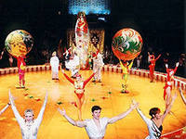
цирк

Slide 5
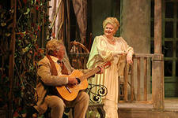
театр

Slide 6
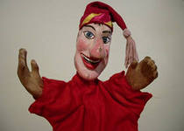
Петрушка

Slide 7
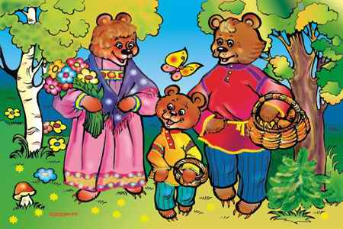
Три медведя

Slide 8
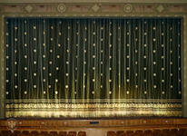
кулисы

Slide 9
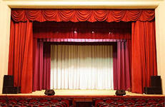
сцена

Slide 10
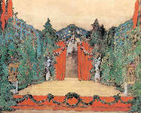
декорации

Slide 11
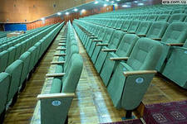
зрительный зал

Slide 12
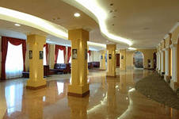
фойе

Slide 13
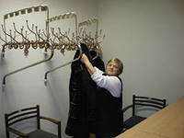
гардероб

Slide 14
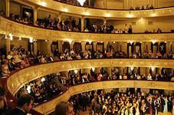
ложа

Slide 15
Презентация Фёдоровой Т.Н., учителя начальных классов МОУ СОШ №1

